Slide 1


Аннотирование промежуточного представления MLIR на основе профиля исполнения
Московский физико-технический институт

Slide 2

MLIR описание и возможности
MLIR – многоуровневая система промежуточных представлений, позволяющая производить преобразования графов исполнения высокоуровневых операций и не только.
Оптимизация IR
Operations control flow graph
Graphs transformation
Loop tiling & unrolling
Quantization on DL graphs
Кодогенерация
DMA insertion
Explicit cache management
Векторизация 1D, 2D
Memory tiling
And many more…

Slide 3
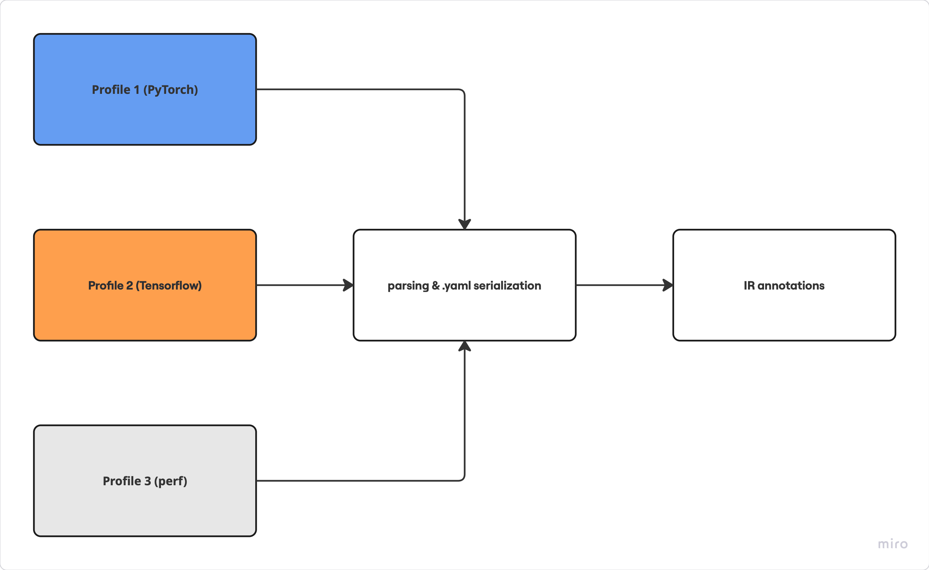
Использование профиля при компиляции
Инструменты
Pytorch profiler
Tensorflow profiler
Linux perf

Slide 4
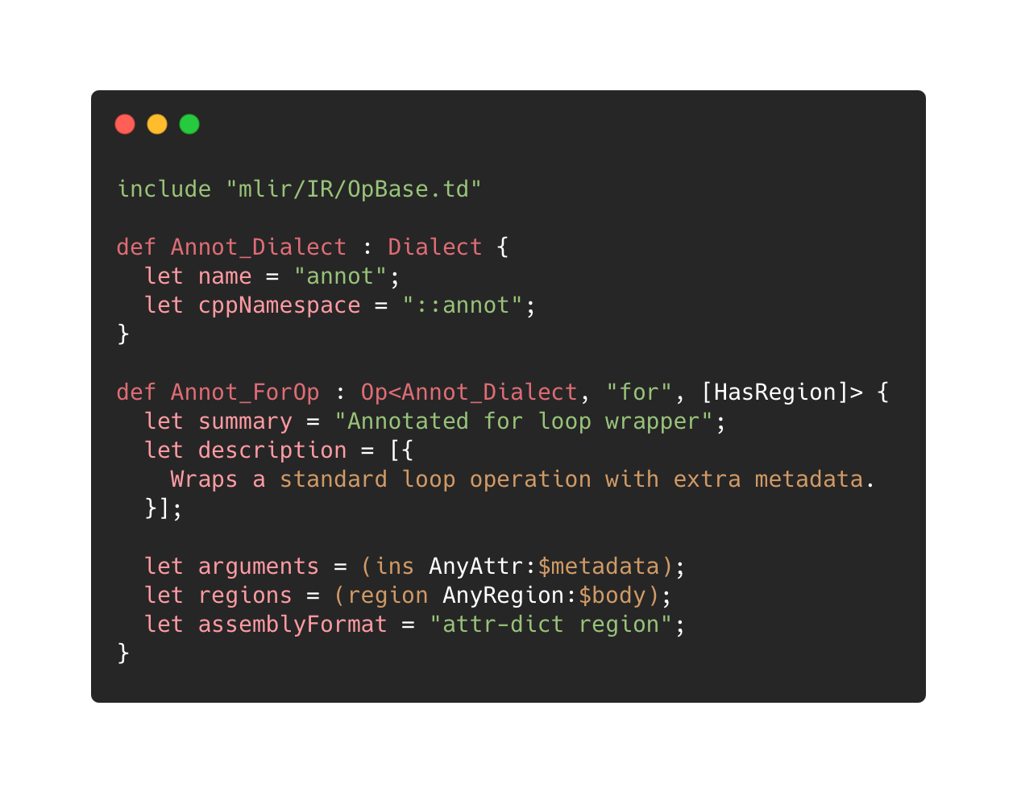
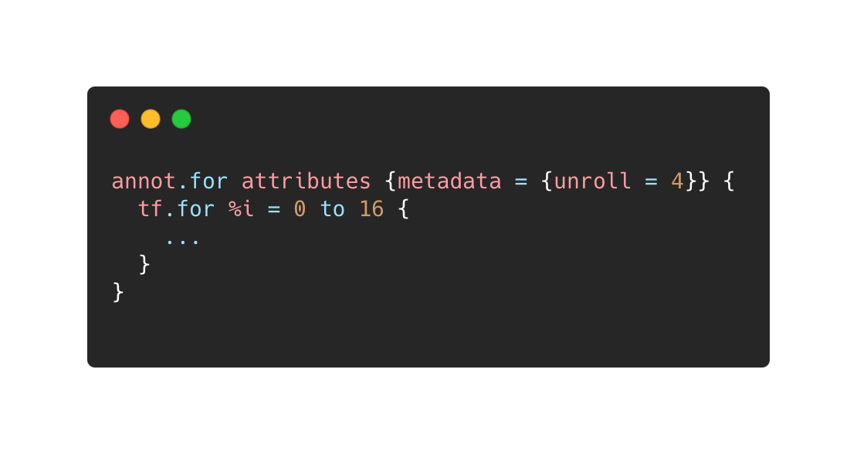
Решение
annot. — это облегчённый пользовательский диалект, который:
Не требует переопределения логики операций,
Сохраняет стандартные диалекты при понижении (lowering)
Добавляет структурированный синтаксис для аннотаций с валидацией
Позволяет очистить или понизить аннотации в отдельном проходе

Slide 5
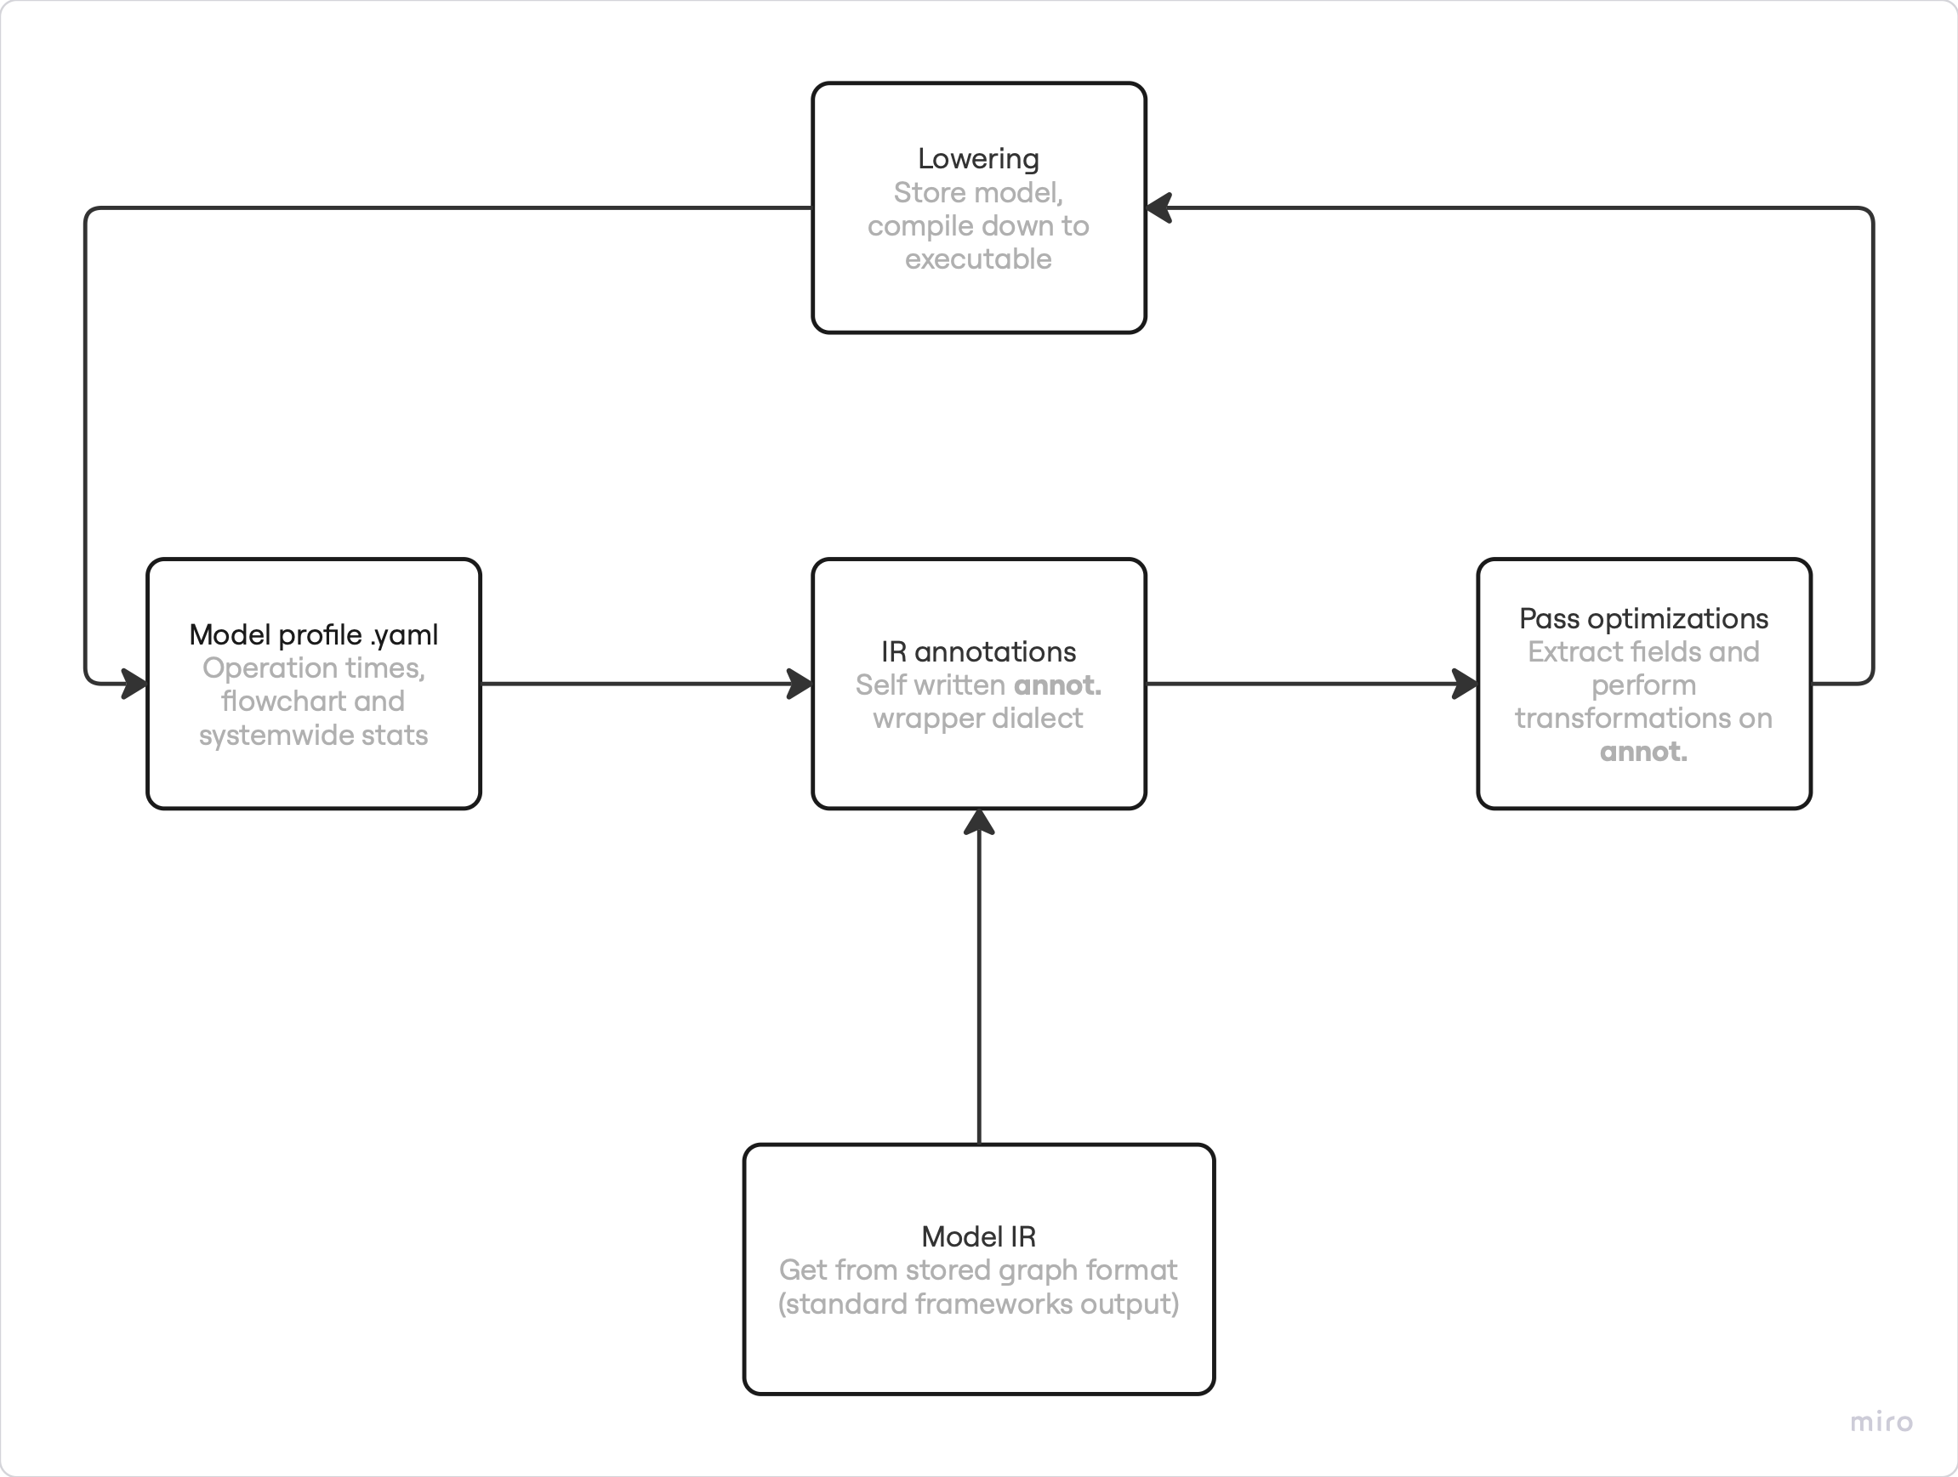
Подробное описание архитектуры
Описание:
Cобираем профиль с помощью внешнего инструмента, например, TensorFlow Profiler,
Данные сохраняются в YAML-формате,
Инструмент считывает YAML и вставляет аннотации в MLIR,
Затем проходят компиляторные преобразования, использующие эти аннотации.
Преимущества:
Добавление новых метаданных,
Добавление новых диалектов,
Изменение/добавление правил трансформаций,
Возможность кастомизации инструментов визуализации.

Slide 6
Пример результата прямого прохода
- приложить скрины .yaml
- приложить граф дампнутых анотаций с выделением «узких мест»
- скрин реального аннотированного IR

Slide 7
Обсуждение результатов и дальнейшие шаги
Результаты:
Разработан расширяемый фреймворк для аннотирования MLIR на основе профиля исполнения
Используется диалект annot. и YAML-схема для метаданных
Протестирована работа на реальных трассах TensorFlow
Создаются проходы, отображающие потенциальные места для оптимизаций
Следующие шаги:
Разработка CLI-инструмента
Разработка оптимизаций на основе анализа
Спасибо за внимание!

